Slide 1

Thứ Hai ngày 20 tháng 2 năm 2023
Toán
Luyện tập chung

Slide 2


Khởi động

Slide 3


So sánh hai phân số sau:
4
2
>
…
9
9
5
7
<
…
9
9

Slide 4

+ Muốn so sánh hai phân số có cùng mẫu số ta làm thế nào?
- Muốn so sánh hai phân số có cùng mẫu số, ta chỉ cần so sánh hai tử số:
+ Phân số nào có tử số bé hơn thì bé hơn.
+ Phân số nào có tử số lớn hơn thì lớn hơn.
+ Nếu tử số bằng nhau thì hai phân số đó bằng nhau.

Slide 5
+ Muốn so sánh hai phân số có cùng tử số ta làm thế nào?
- Muốn so sánh hai phân số có cùng tử số, ta chỉ cần so sánh hai mẫu số:
+ Phân số nào có mẫu số bé hơn thì phân số đó lớn hơn.

Slide 6
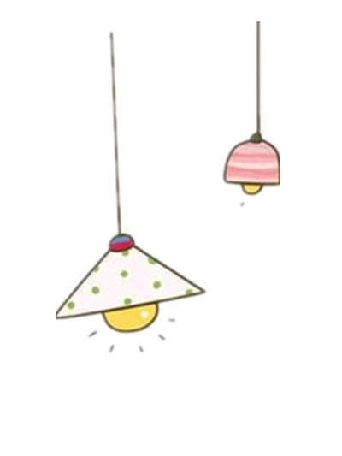




TOÁN
LUYỆN TẬP CHUNG

Slide 7

YÊU CẦU CẦN ĐẠT
-HS nắm chắc về so sánh hai phân số cùng mẫu số, khác mẫu số, so sánh phân số với 1
- Nắm chắc về tính chất cơ bản của phân số

Slide 8


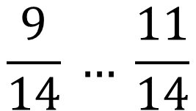
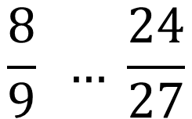
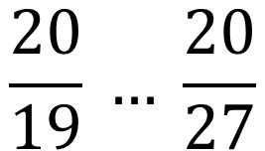
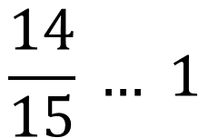
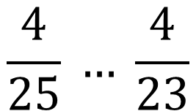
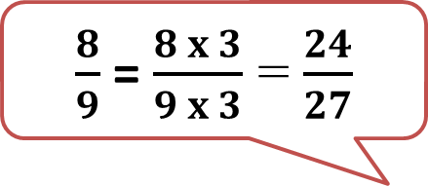
2 Phân số có cùng mẫu số
2 Phân số có cùng tử số
>
<
=
1
$$\frac{9}{14} … \frac{11}{14}$$
$$\frac{4}{25} … \frac{4}{23}$$
?
<
<
$\frac{8}{9}$= $\frac{8 x 3}{9 x 3}$ = $\frac{24}{27}$
Tử số < Mẫu số
$$\frac{14}{15} … 1$$
$$\frac{8}{9} … \frac{24}{27}$$
<
=
2 Phân số có cùng tử số
Tử số > Mẫu số
$$\frac{20}{19} … \frac{20}{27}$$
$$1… \frac{15}{14}$$
>
<

Slide 9


2
Với hai số tự nhiên 3 và 5, hãy viết:
$$\frac{3}{5}$$
Tử số < Mẫu số
a) Phân số bé hơn 1:
$$\frac{5}{3}$$
b) Phân số lớn hơn 1:
Tử số > Mẫu số

Slide 10
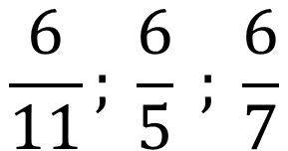
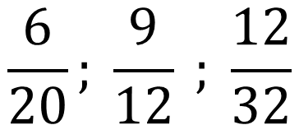
3
Viết các phân số theo thứ tự từ bé đến lớn
a)
$$\frac{6}{11}; \frac{6}{5} ; \frac{6}{7}$$
b)
$$\frac{6}{20}; \frac{9}{12} ; \frac{12}{32}$$

Slide 11
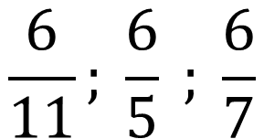
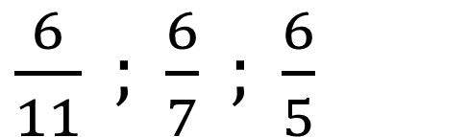
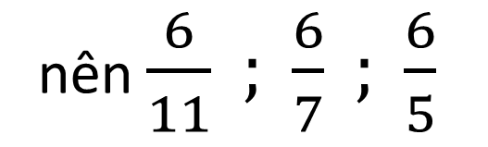
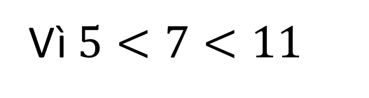
3
Viết các phân số theo thứ tự từ bé đến lớn
a)
$$\frac{6}{11}; \frac{6}{5} ; \frac{6}{7}$$
Nhận xét: 3 phân số cùng tử số.
nên $\frac{6}{11} ; \frac{6}{7} ; \frac{6}{5}$
Vì $5<7<11$
$\frac{6}{11} ; \frac{6}{7} ; \frac{6}{5}$
Các phân số theo thứ tự từ bé đến lớn là:

Slide 12

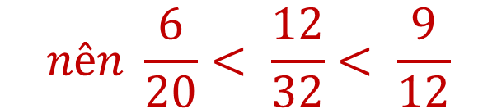
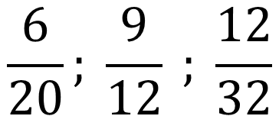
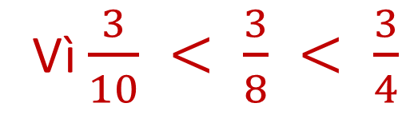
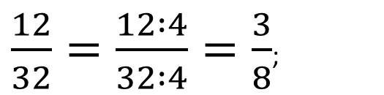
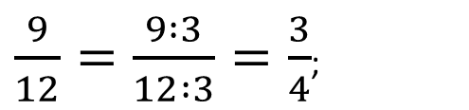
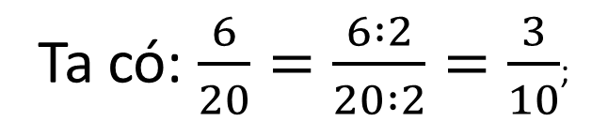
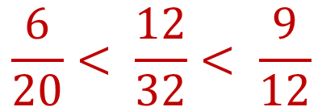
b)
$$\frac{6}{20}; \frac{9}{12} ; \frac{12}{32}$$
Nhận xét: 3 phân số đều chưa tối giản
Ta có: $\frac{6}{20}=\frac{6 :2}{20 :2}=\frac{3}{10}$;
$\frac{9}{12}=\frac{9 :3}{12 :3}=\frac{3}{4}$;
$\frac{12}{32}=\frac{12 :4}{32 :4}=\frac{3}{8}$;
Vì $\frac{3}{10} < \frac{3}{8} < \frac{3}{4}$
$$nên \frac{6}{20}< \frac{12}{32}< \frac{9}{12}$$
$$\frac{6}{20}< \frac{12}{32}< \frac{9}{12}$$
Các phân số theo thứ tự từ bé đến lớn là:

Slide 13

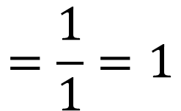
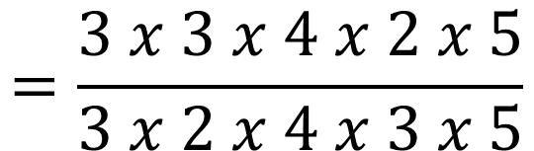
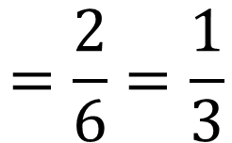
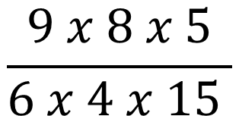
4
Tính:
$$\frac{2 x 3 x 4 x 5}{3 x 4 x 5 x 6}$$
$$=\frac{2}{6}=\frac{1}{3}$$
a)
$$\frac{9 x 8 x 5}{6 x 4 x 15 }$$
$$=\frac{3 x 3 x 4 x 2 x 5}{3 x 2 x 4 x 3 x 5}$$
$$=\frac{1}{1}=1$$
b)

Slide 14

Dặn dò
Ôn lại các kiến thức đã học về phân số.
Chuẩn bị bài sau: Luyện tập chung (tiếp theo)

